Slide 1
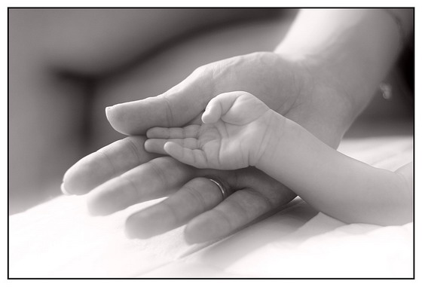
ПРОЕКТ «СЕМЬЯ»
Вид: Информационно - ориентированный
Участники: Дети средней и старшей групп, родители, педагоги.
Продолжительность проекта: Долгосрочный

Slide 2
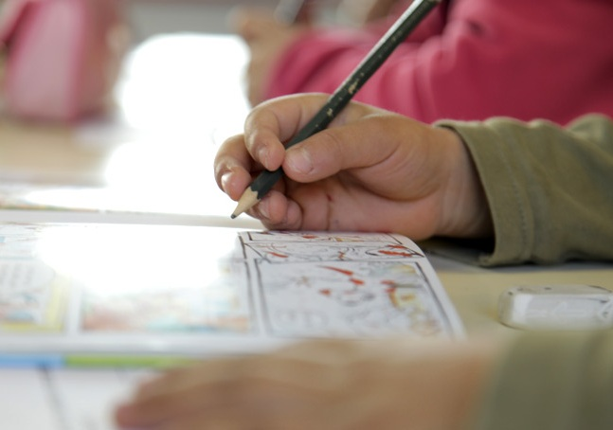
Образовательные области
- Социально – личностная;
- Человек в истории и культуре.
Актуальность
- Воспитание патриотических качеств;
- Формирование у детей семейных ценностей;
- Приобщение детей к семейным традициям и обычаям.

Slide 3
Цель проекта:
Формировать у детей понятие
«СЕМЬЯ»

Slide 4
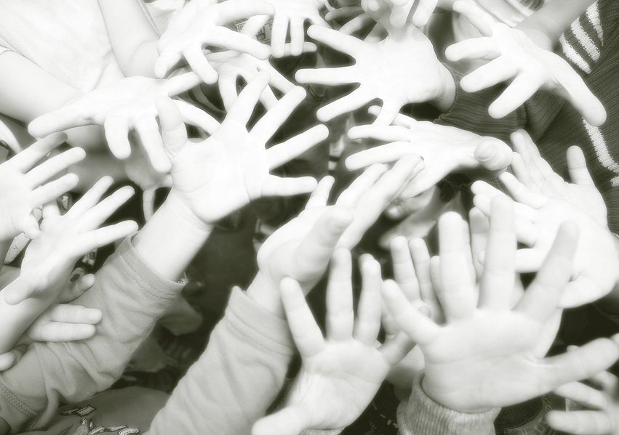
Задачи проекта:
Привлечь внимания детей к семье, показать ценность семьи и семейных традиций;
Дать представление о профессии родителей;
Развивать коммуникативные навыки;
Воспитывать у детей любовь и уважение к членам семьи, учить проявлять заботу о родных людях;
Формировать и развивать у детей навыки исследовательской и творческой работы, совместно с педагогами и родителями;
Совершенствовать стиль партнерских отношений.
Notes:
Привлечь внимание к семье, показать её ценность для каждого человека.
Формирование патриотических качеств, личности через приобщение детей к семейным традициям и ценностям.
Формировать у детей представление о семье, профессии родителей.

Slide 5
Предварительная работа с родителями
Беседы и консультации
Дни открытых дверей
Круглый стол
Анкетирование родителей
Наблюдение за социально – личностными отношениями детей в группе
Беседа с детьми на тему «Как я провел выходные»

Slide 6
Предварительная работа с детьми
Рассматривание семейных альбомов, картин, иллюстраций.
Дидактические сюжетно-ролевые игры по проекту «Семья».
Заучивание пословиц, стихотворений и поговорок.
Сочинение стихотворений и сказок.
Утренники и развлечения.

Slide 7
Участие родителей в проекте:
Рассказы родителей о своей профессии.
Конкурс «Звездный Час».
Мир семейных увлечений (домашний мини-музей).
Создание книги «Это мой ребенок».
Конкурс «Золотые руки моей мамы».
Оформление праздничных стенгазет.
Выпуск газеты к дню Матери.

Slide 8
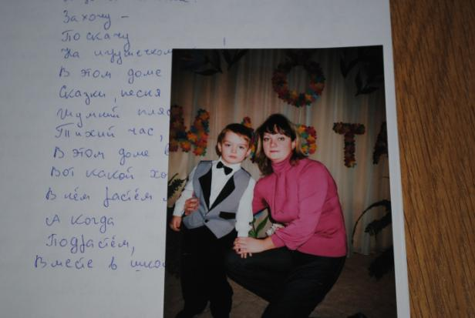
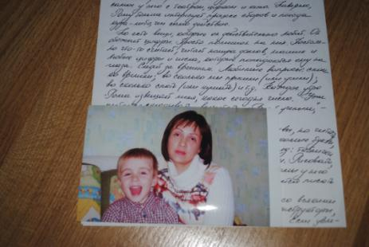
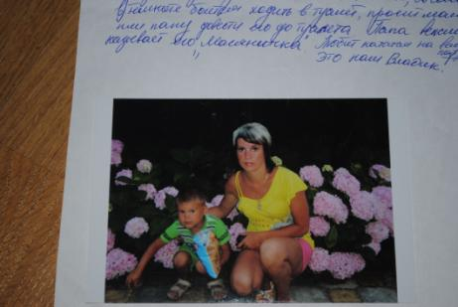
Рассказы родителей о своих детях

Slide 9
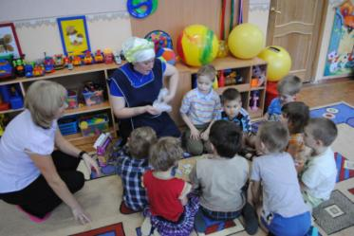
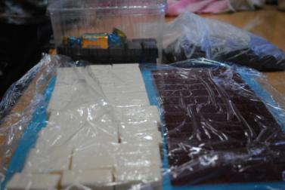
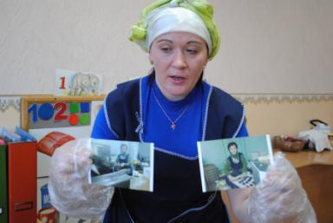
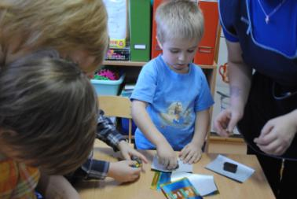
Конфетный мастер-класс Е.В. Красовой.

Slide 10
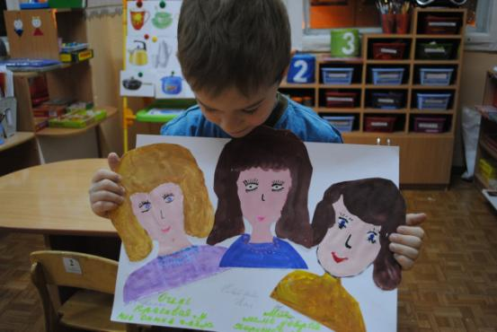
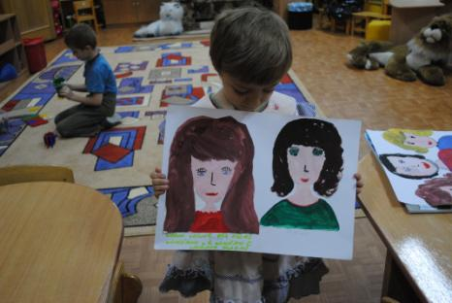
Продукты проектной деятельности:
Выставка рисунков
«Моя мамочка»

Slide 11
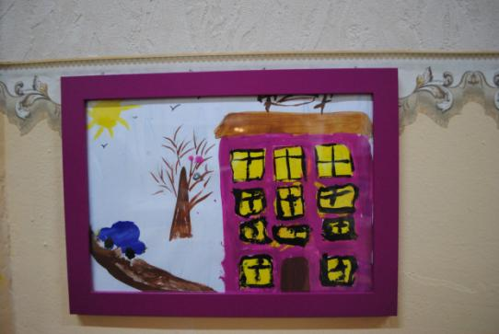
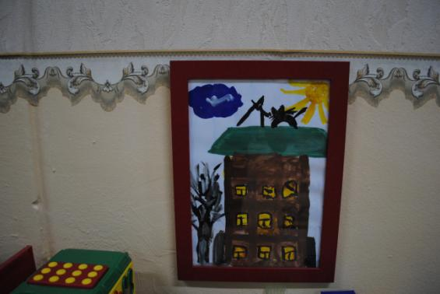
«Мой дом»

Slide 12
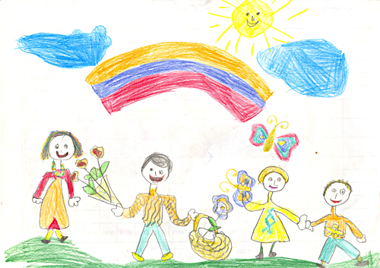
Моя семья

Slide 13
Фотовыставка «Семейные увлечения».
Изготовление подарков, приглашений, открыток для членов семьи.
Мини-проект «Герб моей семьи».
Создание альбома «Наша группа».

Slide 14
Этапы работы над проектом
1. Организационно-диагностический.
Установление партнерских отношений между родителями, детьми и педагогами.
2. Формирующий.
Создание эмоционально благополучной атмосферы дома и детского сада.
Формирование интереса к семье
3. Обобщающий этап.
Выставки творческих работ детей.
Формирование семейного гостевого уголка в группе.

Slide 15
Деятельность на первом этапе.
Беседы на тему «Кем работают мои родители».
Копилка пословиц и поговорок о семье.
Создание развивающей среды в группе.
Чтение художественной литературы на тему «Семья».
Совместная экскурсия в дельфинарий с целью привлечь родителей к участию в проекте.

Slide 16
Деятельность на втором этапе
Совместный выезд на природу
Совместное проведение новогоднего праздника
Фотоальбомы: «Моя семья», «Когда мама и папа были маленькие», «Наш дедушки и бабушки»;
Книжки-самоделки, чтение художественной литературы;
Литература для семейного чтения (библиотека для родителей)

Slide 17
Деятельность на третьем этапе
Проведение совместного праздника «Вот я и стал на год взрослее».

Slide 18
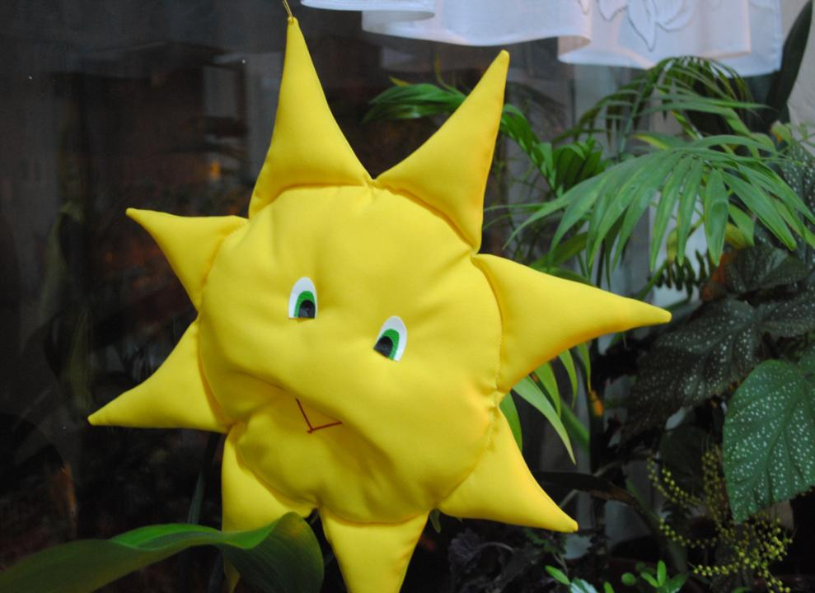
Пословицы о маме:
«Мама в доме, что солнышко в небе»
«При солнышке тепло, при матери добро»

Slide 19
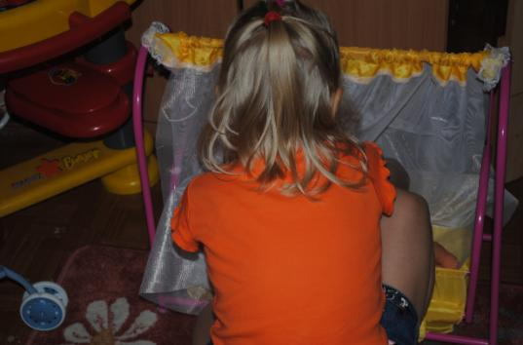
Составление творческих рассказов на тему «Моя Семья», «Мой домашний любимец»
Сюжетно-ролевые игры («Семья», «Магазин», «Больница»)

Slide 20
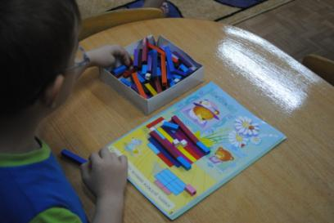
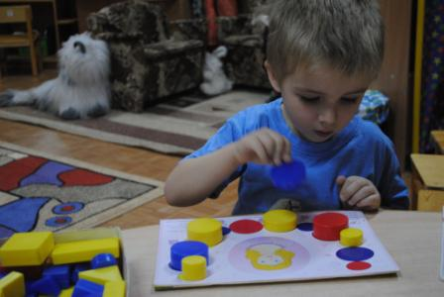
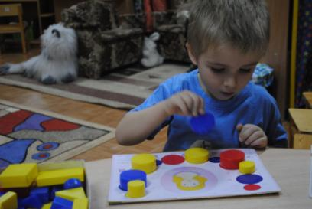
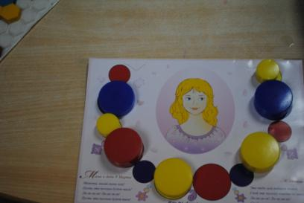
Дидактические игры («Кем быть», «Кому, что нужно на работе», «Блоки Дьенеша», «Палочки Кюизинера»

Slide 21
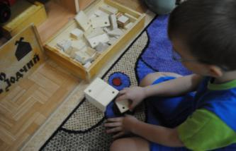
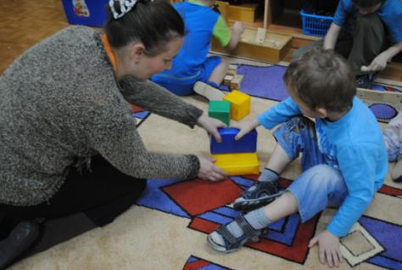
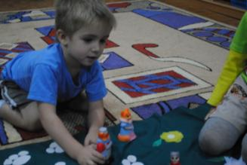
Инсценировка сказки «Кошкин дом», «Волк и семеро козлят» Строительные игры «Мебель для дома»

